Slide 1
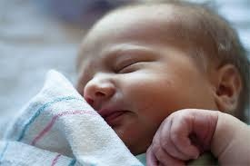
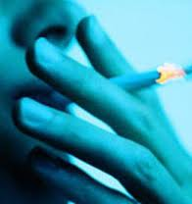
Életvédelem
Élettevékenységünket és egészségünket befolyásoló tényezők

Slide 2
Az Életvédelem, mint tudomány kialakulásának rövid története:
1. szakasz- az ember megjelenésétől a XX.sz.végéig
– ösztönös védekezés, később
-különböző tudomány- és gazdasági területek fogalmazzák meg az óvó szabályokat (nincs egységes rendszer)
2.szakasz – a XX.sz.végétől – a XXI.sz.elejéig
- a veszélyforrások, veszélyek, káros tényezők azonosítása, rendszerezés, módszeres kutatás, védekezési eljárások kidolgozása
3. szakasz – napjainkban zajlik (sok az ismeretlen, nem várt hatás, kombinált veszélyforrásokból származó veszélyek sokasága, értékrend-zavar okozta kockázatvállalás)

Slide 3
A fizikai terhelés csökkenése (ELKÉNYELMESEDÉS)
az idegi- érzelmi feszültség növekedése,
a környezet állapotának romlása
megzavarta a szervezet legfontosabb élettani funkcióit szabályozó mechanizmusokat

Slide 4
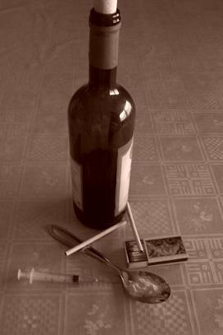
! Az esetek 70%-ában a betegségek kialakulása magától az embertől függ.
Ebben szerepet játszanak:
a káros szokások,
az egészségügyi- higiénés szabályok megsértése,
a helytelen táplálkozás,
a munka és a pihenés rossz aránya,
a környezetszennyezés.
felelőtlen kockázatvállalás

Slide 5
A Veszély -
központi
fogalma az életvédelemnek
magába foglalja azokat a jelenségeket, folyamatokat, építményeket, anyagi tulajdonságokat stb., melyek meghatározott feltételek mellett, közvetve vagy közvetlenül
kárt okozhatnak az ember egészségében és veszélyeztethetik létét.

Slide 6
A veszélyek és betegségek megelőzésében segít:
az értelmes cselekvésformák elsajátítása, szokásokká alakítása, egészséges életvezetéssé szervezése.

Slide 7
Éltem - és ebbe más is belehalt már.
József Attila: Kész a leltár

